Slide 1
KIỂM TRA BÀI CŨ
1- Thế nào là Câu ghép? Cho ví dụ?
2- Phân tích cấu trúc của câu sau:
Hàng ngàn ngọn nến sáng rực, lấp lánh trên cành lá xanh tươi và rất nhiều bức tranh màu sắc rực rỡ như những bức bày trong các tủ hàng, hiện ra trước mặt em bé.
* Khởi động vào bài mới:
? Trong tiếng Việt có những quan hệ từ nào biểu thị mối quan hệ nhân quả, điều kiện- kết quả, tương phản, lựa chọn, ngang bằng?

Slide 2
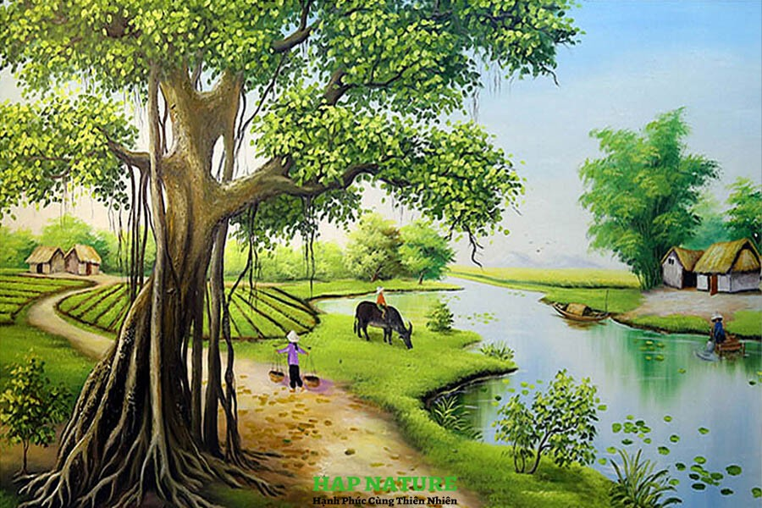
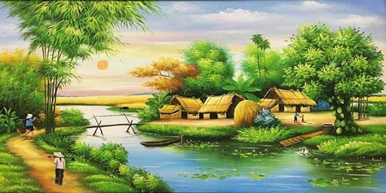
TIẾT 51- TIẾNG VIỆT
TIẾT 49- TIẾNG VIỆT
CÂU GHÉP
(TT)
CÂU GHÉP

Slide 3
I- Quan hệ ý nghĩa giữa các vế câu:
1- Tìm hiểu ví dụ:
VD 1: Có lẽ, tiếng Việt của chúng ta đẹp, bởi vì tâm hồn của người Việt Nam, bởi vì đời sống, cuộc đấu tranh của nhân dân ta từ trước đến nay là cao quý, là vĩ đại, nghĩa là rất đẹp.
- Vế A: Có lẽ Tiếng Việt của chúng ta đẹp
-> kết quả
- Vế B: bởi vì tâm hồn ng­ười VN ta.... rất đẹp -> nguyên nhân
=> Quan hệ về ý nghĩa: Quan hệ nguyên nhân- kết quả.

Slide 4
VD 2:
(Nếu) trời mưa (thì) tôi không đến được.->Quan hệ điều kiện- kết quả
(2) (Tuy) hoàn cảnh gia đình khó khăn (nhưng) Lan vẫn học giỏi. -> Quan hệ tương phản.
(3) Gió (càng) mạnh mưa (càng) to. -> Quan hệ tăng tiến.
(4) Anh ở lại hay anh đi. -> Quan hệ lựa chọn.
(5) Tôi xem ti vi nó cũng xem ti vi. -> Quan hệ đồng thời.
(6) Tôi đến và nó cũng đến. -> Quan hệ bổ sung.
(7) Thầy giáo bước vào, cả lớp đứng dậy chào. -> Quan hệ nối tiếp.
(8) Mọi người bỗng im bặt: Chủ tọa bắt đầu phát biểu. -> Quan hệ giải thích.
=> Mối quan hệ được đánh dấu bằng quan hệ từ, cặp quan hệ từ hoặc cặp từ hô ứng.
2- Kết luận : Ghi nhớ:SGK/ Tr. 123.

Slide 5
II- LUYỆN TẬP
Bài 1:
a- Vế 1- 2: quan hệ nguyên nhân- quả.
Vế 2- 3: quan hệ giải thích.
b- Quan hệ điều kiện.
c- Quan hệ tăng tiến.
d- Quan hệ tương phản.
e- Câu 1: Quan hệ nối tiếp.
Câu 2: Quan hệ nguyên nhân - k.quả.

Slide 6
Bài 2:
Câu ghép | Quan hệ giữa các vế câu | Có thể tách thành câu đơn ? Vì sao ?
Phần a
Trời xanh thẳm, biển cũng xanh thẳm | Quan hệ điều kiện: ( Vế 1 chỉ điều kiện, vế 2 chỉ kết quả ) | + Không nên tách mỗi vế câu thành một câu đơn. + Vì các vế câu có quan hệ rất chặt chẽ ( điều kiện -> kết quả, nguyên nhân -> kết quả ) , nếu tách ra sẽ làm đi mối quan hệ mật thiết ấy.
Trời rải mây trắng nhạt, biển mơ màng dịu hơi sư­ơng.
Trời âm u mây mư­a, biểm xám xịt nặng nề
Trời ầm ầm dông gió, biển đục ngầu giận dữ.
Phần b
Buổi sớm, mặt trời lên ngang cột buồm, sương tan, trời mới quang. | Quan hệ nguyên nhân: ( Vế 1 chỉ nguyên nhân, vế 2 chỉ kq.
Buổi chiều, nắng vừa nhạt, sư­ơng đã buông nhanh xuống mặt biển.

Slide 7
Bài 3:
Về việc tách câu ghép thành các câu đơn trong đoạn văn của VB “ Lão Hạc” 2 câu ghép:
- " Việc thứ nhất.....trông coi cho nó".
- " Việc thứ hai....đành nhờ hàng xóm cả".
a- Xét về mặt lập luận, mỗi câu ghép trình bày một việc mà lão Hạc nhờ ông giáo giúp.
Nếu tách mỗi vế câu trong từng câu ghép thành một câu đơn thì không đảm bảo được tính mạch lạc của lập luận.
b- Xét về giá trị biểu hiện, tác giả có ý viết câu dài để tái hiện cách kể lể “dài dòng” của lão Hạc.

Slide 8
Bài 4:
- Câu ghép thứ 2: Quan hệ điều kiện
-> Không nên tách thành các câu đơn. Nếu tách sẽ làm mất đi quan hệ điều kiện.
- Trong câu ghép còn lại nếu tách thành các câu đơn
sẽ gây cảm giác nhân vật đang nói nhát gừng, rời rạc, không gợi ra cách kể lể, năn nỉ thiết tha của chị Dậu.

Slide 9
* Vận dụng.
? Hãy viết đoạn văn có sử dụng một vài câu ghép( chỉ ra và cho biết mối quan hệ giữa các vế của câu ghép).
* Hướng dẫn về nhà.
- Học kĩ, hiểu các mối quan hệ giữa các vế trong câu ghép. Xem lại các BT đã làm
- Chuẩn bị: Tìm hiểu chung về văn thuyết minh.

